Slide 1

Soutenance de Projet LO45
Gestion d’un emploi du temps
CRAMILLET Bastien
GAVIGNET Adrien
MALTIS Jérémy
Encadré par :
Mr. Claude RENAUD

Slide 2
1
Cahier des charges
2
Choix technologiques
3
Réalisation

Slide 3
Réaliser une application permettant de gérer un emploi du temps
Gestion des participants, des organisateurs
Gestion des salles (différentes capacités)
Gestion des équipements
Fonctions principales
Consulter son emploi du temps
Organiser de nouvelles réunions
Deux types de recherche
Salle libre sur le créneau, tous les participants disponibles
Salle contenant les équipements demandés
Cahier des charges
Choix Technologiques
Réalisation

Slide 4
Contraintes de programmation
C++
Utilisation de bitsets
Cahier des charges
Choix Technologiques
Réalisation

Slide 5
SQLite
Moteur de base de données
Qt
Framework
QBitArray
CSS
Langage pour le style
SVN
Gestion de versions
Cahier des charges
Choix Technologiques
Réalisation

Slide 6
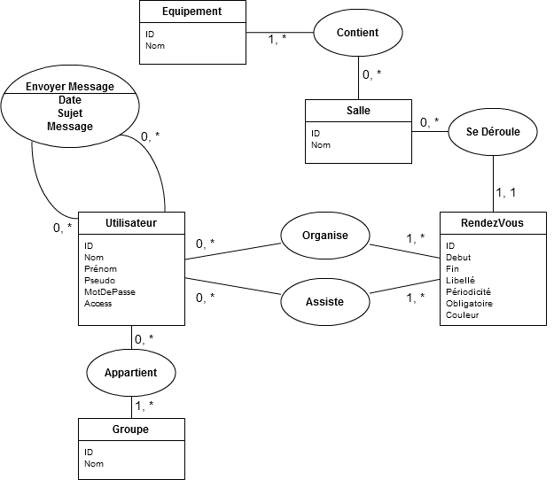
MCD mis en place
Cahier des charges
Choix Technologiques
Réalisation

Slide 7
Application divisée en deux parties
Partie utilisateur
Partie administrateur
Partie utilisateur
Affichage des notifications
Affichage / Envoi de mails
Consultations de son agenda
Création de nouvelles réunions
Modification des réunions qu’il a organisé
Partie administrateur
Gestion totale de la base de données depuis l’application
Cahier des charges
Choix Technologiques
Réalisation

Slide 8
DEMONSTRATION

